Slide 1




Slide 2


Slide 3


Bài hát nói về nội dung gì?
Em có cảm nhận gì khi nghe bài hát này?

Slide 4



Thứ……. ngày……. tháng…… năm

Slide 5

5. Chọn và kể lại một sự kiện lịch sử nổi bật của Triều Hậu Lê, Triều Nguyễn mà em đã được học (theo gợi ý dưới đây):
+ Tên sự kiện
+ Diễn biến chính của sự kiện.
+ Ý nghĩa của sự kiện.

Slide 6
+ Tên sự kiện: Chiến thắng Đống Đa (1789)
+ Diễn biến chính của sự kiện: Năm 1788, quân Thanh (Trung Quốc) xâm lược Đại Việt với danh nghĩa giúp nhà Lê trung hưng. Quang Trung Nguyễn Huệ quyết định tấn công quân Thanh vào dịp Tết Kỷ Dậu (1789). Quân Tây Sơn hành quân thần tốc từ Phú Xuân ra Thăng Long trong vòng 5 ngày. Đêm mồng 3 Tết, Nguyễn Huệ chỉ huy quân đội đánh úp đồn Hà Hồi và Ngọc Hồi của quân Thanh. Sáng mồng 5 Tết, quân Tây Sơn đánh thẳng vào Thăng Long. Tướng giặc Tôn Sĩ Nghị bỏ chạy, quân Thanh đại bại. Trận đánh quyết định diễn ra tại gò Đống Đa, nơi quân Tây Sơn đã đánh tan tác đội quân tinh nhuệ cuối cùng của nhà Thanh.
+ Ý nghĩa của sự kiện: Bảo vệ được nền độc lập dân tộc, đánh bại âm mưu xâm lược của nhà Thanh. Khẳng định tài năng quân sự xuất chúng của Quang Trung Nguyễn Huệ. Nâng cao uy tín và vị thế của nhà Tây Sơn trên chính trường Đại Việt. Trở thành biểu tượng của tinh thần yêu nước và sức mạnh đoàn kết dân tộc Việt Nam. Để lại bài học quý giá về nghệ thuật quân sự, đặc biệt là chiến thuật táo bạo và bất ngờ.

Slide 7
6. Em hãy hoàn thành bảng (theo gợi ý dưới đây vào vở) về các nước láng giềng của Việt Nam.
Đặc điểm | Trung Quốc | Lào | Cam-pu-chia
Địa hình
Khí hậu
Số dân
Công trình kiến trúc tiêu biểu

Slide 8
Đặc điểm | Trung Quốc | Lào | Cam-pu-chia
Địa hình | Miền Đông có địa hình chủ yếu là núi thấp và nhiều đồng bằng châu thổ rộng lớn. Miền Tây gồm các dãy núi cao, sơn nguyên đổ sộ xen lẫn các bổn địa. | Chủ yếu là núi và cao nguyên. | Chủ yếu là đồng bằng.
Khí hậu | Miền Đông có khí hậu thay đổi theo chiều bắc - nam, từ ồn đới sang cận nhiệt. Miền Tây có khí hậu khắc nghiệt, mưa ít. | Khí hậu nhiệt đói gió mùa. | Khí hậu cận xích đạo.
Số dân | Hơn 1,4 tỉ người. | Khoảng 7,5 triệu người. | Khoảng 15,7 triệu người.
Công trình kiến trúc tiêu biểu | - Vạn Lý Trường Thành - Cố cung Bắc Kinh | Cánh đồng Chum Luông Pha-băng That Luổng | Ăng-co Vát Àng-co Thom Đền Bay-on

Slide 9


7. Hãy viết một đoạn văn mô tả về đặc điểm tự nhiên của một châu lục mà em yêu thích nhất.

Slide 10
Châu Á là châu lục lớn nhất và đa dạng nhất trên Trái Đất. Nó trải dài từ vùng Bắc Cực lạnh giá đến các đảo nhiệt đới ở xích đạo. Châu lục này có những ngọn núi cao nhất thế giới như dãy Himalaya với đỉnh Everest hùng vĩ, những sa mạc rộng lớn như Gobi, và những khu rừng mưa nhiệt đới phong phú ở Đông Nam Á. Các con sông lớn như Dương Tử và Hằng hà nuôi dưỡng những vùng đồng bằng màu mỡ. Bờ biển dài và đa dạng của châu Á tiếp giáp với nhiều đại dương, tạo nên vô số hòn đảo và vịnh biển đẹp. Sự đa dạng về địa hình và khí hậu đã tạo ra một hệ sinh thái phong phú với nhiều loài động thực vật độc đáo.

Slide 11


Slide 12
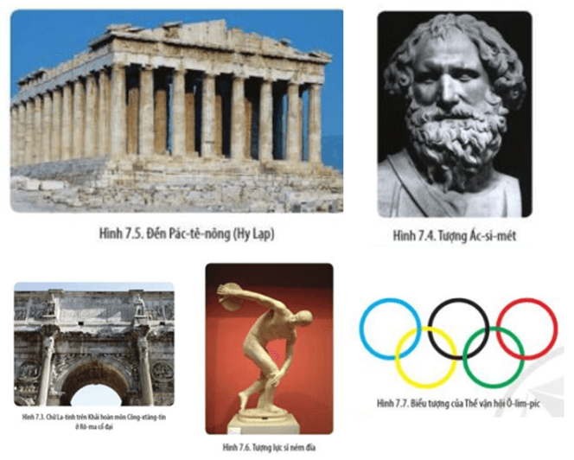
8. Sưu tầm tư liệu và viết một bài giới thiệu (theo ý tưởng của em) về một thành tựu tiêu biểu của văn minh thế giới mà em ấn tượng nhất.

Slide 13
Thành tựu tiêu biểu của văn minh thế giới mà em ấn tượng nhất là kim tự tháp ở Ai Cập bởi đây chính là công trình kỳ bí bậc nhất của thế giới cổ đại.
Kim tự tháp là các kiến trúc hình chóp có đáy là hình vuông với bốn mặt bên là tam giác đều. Kim tự tháp là nơi đặt hài cốt của vua, hoàng hậu kèm theo nhiều vàng bạc, đá quý. Các kim tháp được xây dựng từ các khối đá thiên nhiên nguyên khối. Các khối đá khổng lồ có khi nặng hàng chục tấn được đẽo gọt và ghép lại với nhau vô cùng vững chắc, hoàn hảo, trường tồn với thời gian và được liên kết với nhau dựa trên trọng lượng của chúng. Loại đá này không phải được lấy ngay ở gần kim tự tháp mà phải được vận chuyển từ những địa điểm cách xa nơi xây dựng hàng trăm thậm chí hàng ngàn km.
Mặc dù trình độ văn minh của nhân loại đã có những phát triển vượt bậc, nhưng khi nghiên cứu về các kim tự tháp có thể thấy những gì người Ai Cập cổ đại để lại vẫn còn là bí ẩn mà khoa học không dễ để có thể giải thích được.

Slide 14




